Slide 1




Slide 2

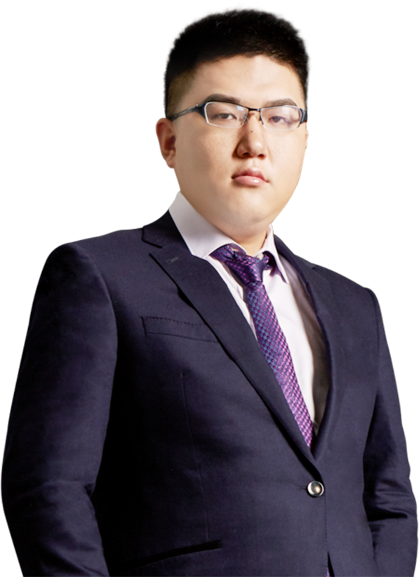

别被死叉 “乱了阵脚”：沉心学基础，备战月线金叉新行情
宓睿 | 执业编号:A1120616040002
·
经传多赢资深投顾。
·
10余年从业经验，主张“一切从简单出发，追求本质把握重点”。精通软件指标盈利模式，独创“四四原则”“至猎战法”“三天原则”等模式，善于在不同行情中运用不同盈利模式抉择市场机会。

Slide 3


第一章
牛线下移月死叉怎么看
第二章
聊聊接下来的猎手掘金
第三章
打不过，就加入

Slide 4
PART 01
牛线下移和月死叉，怎么看

Slide 5
肺腑之言
在公司工作了14年，各种软件模型都已经分享给大家，无论是猎手掘金，还是至猎战法，股票模型的执行力和紧密跟进是关键，如果无法做到，反而会适得其反。针对这个问题，随着技术的发展，我们提供代销基金和策略猎手，通过量化的方式以帮助提升执行力。
1、成本优势
2、仓位管理
3、量化基金或者策略
经传多赢资深投顾：宓睿丨投顾执业编号:A1120616040002，基金从业编号A20250617003815；风险提示：观点基于软件数据和理论模型分析
仅供参考，不构成买卖建议，市场有风险，投资需谨慎。基金的过往业绩并不预示其未来表现，基金管理人管理的其他基金的业绩并不构成基金业绩表现的保证

Slide 6
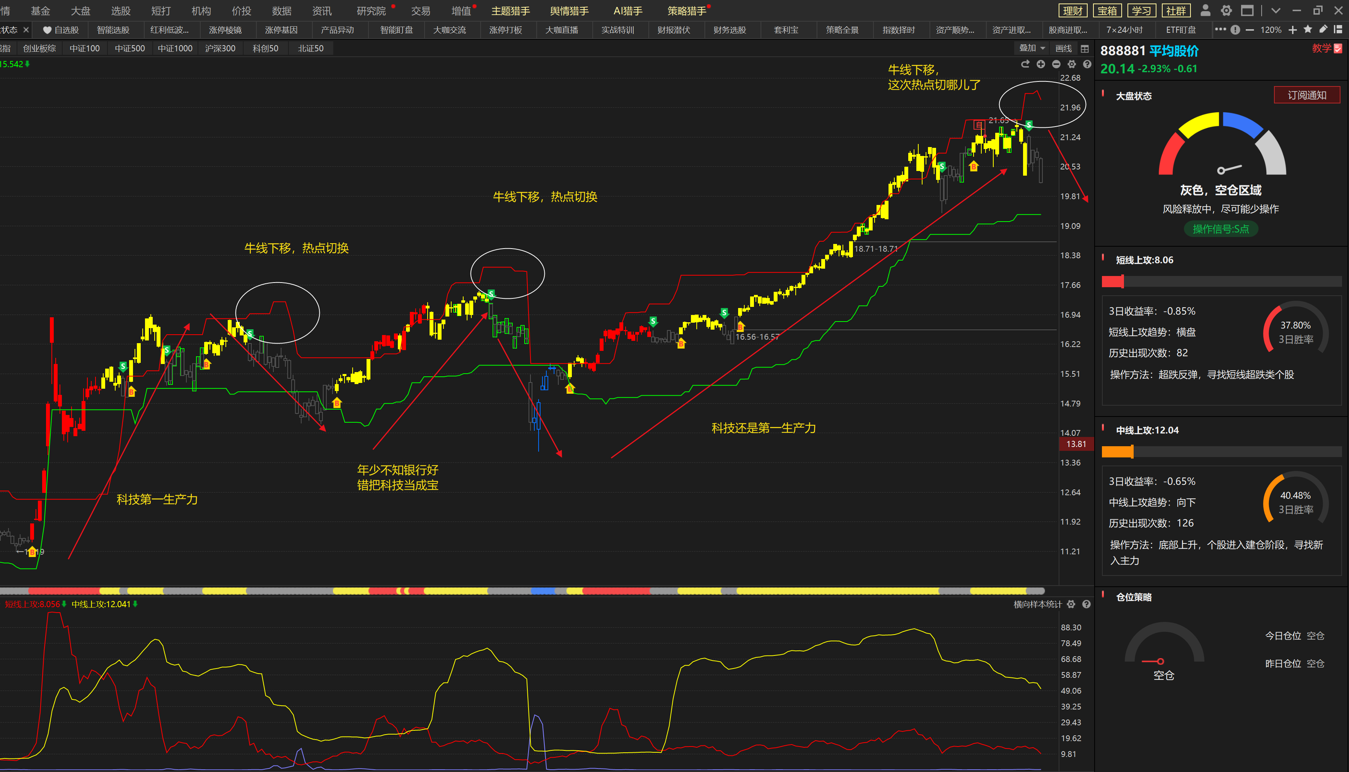
每一轮牛线下移，都是热点切换
经传多赢资深投顾：宓睿丨投顾执业编号:A1120616040002，基金从业编号A20250617003815；风险提示：观点基于软件数据和理论模型分析
仅供参考，不构成买卖建议，市场有风险，投资需谨慎。基金的过往业绩并不预示其未来表现，基金管理人管理的其他基金的业绩并不构成基金业绩表现的保证

Slide 7
四季度，多看看红利
当前市场的核心矛盾，源于公募基金的业绩考核压力 ——2025 年 5 月《推动公募基金高质量发展行动方案》明确：三年期产品业绩低于基准超 10%，基金经理绩效薪酬需明显下降。这一规则直接导致四季度 “风格分化”：
1. 业绩领先者 “守”：主线短期滞涨
过去一年（924 至今），402 只主动权益基金净值翻倍，头部基金（德邦鑫星价值（275.76%）、华夏北交所创新中小企业精选两年定开（260.08%）、中欧数字经济（256.12%））涨幅超 250%，重仓方向集中在北交所专精特新、高端制造、AI 基础设施等主线。对于年内已斩获 60%+ 收益的基金经理，四季度更倾向 “保守”：
（1）锁定年度收益，避免高位回撤；
（2）兼顾三年期考核，优先维持业绩稳定性。
由此，前期涨幅较大的主线板块可能面临短期套现压力，但并非趋势终结 —— 调整后仍是长期方向。
2. 业绩落后者 “攻”：补涨板块活跃
对于跑输指数（尤其是以沪深 300 为基准）的基金经理，四季度需 “冲刺补涨”：主动基金普遍低配银行、非银金融等低估值板块，与基准存在 “配置缺口”。这类基金可能会布局低估值补涨板块，比如红利股
经传多赢资深投顾：宓睿丨投顾执业编号:A1120616040002，基金从业编号A20250617003815；风险提示：观点基于软件数据和理论模型分析
仅供参考，不构成买卖建议，市场有风险，投资需谨慎。基金的过往业绩并不预示其未来表现，基金管理人管理的其他基金的业绩并不构成基金业绩表现的保证

Slide 8
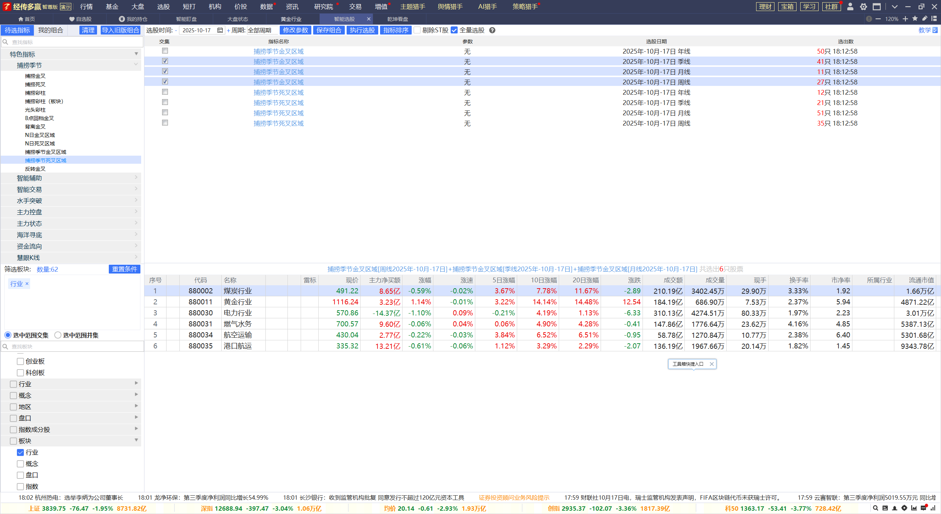
风格轮动,红利占优
经传多赢资深投顾：宓睿丨投顾执业编号:A1120616040002，基金从业编号A20250617003815；风险提示：观点基于软件数据和理论模型分析
仅供参考，不构成买卖建议，市场有风险，投资需谨慎。基金的过往业绩并不预示其未来表现，基金管理人管理的其他基金的业绩并不构成基金业绩表现的保证

Slide 9
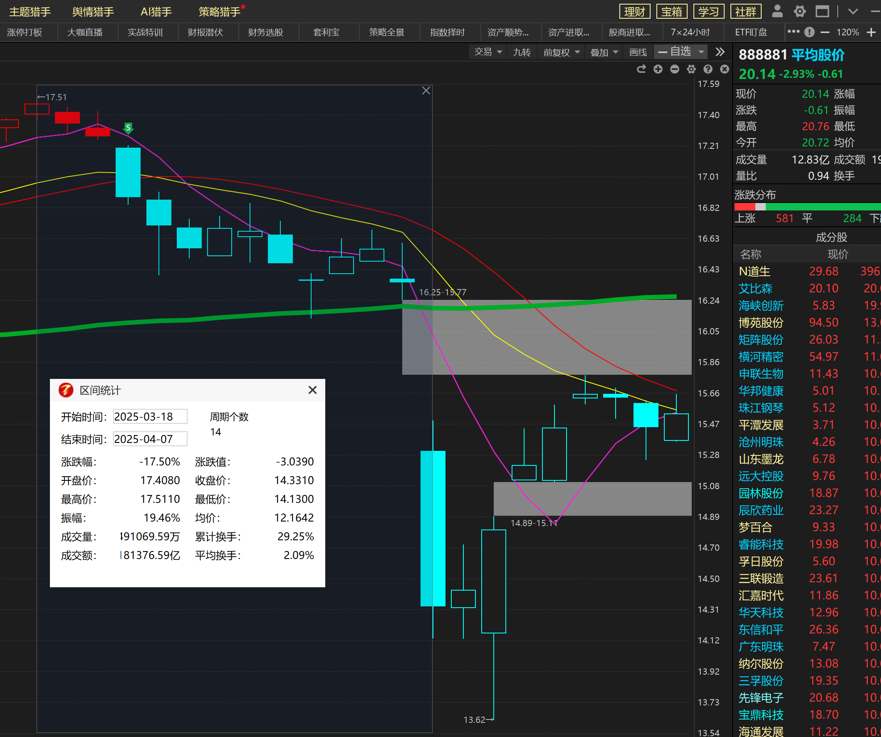
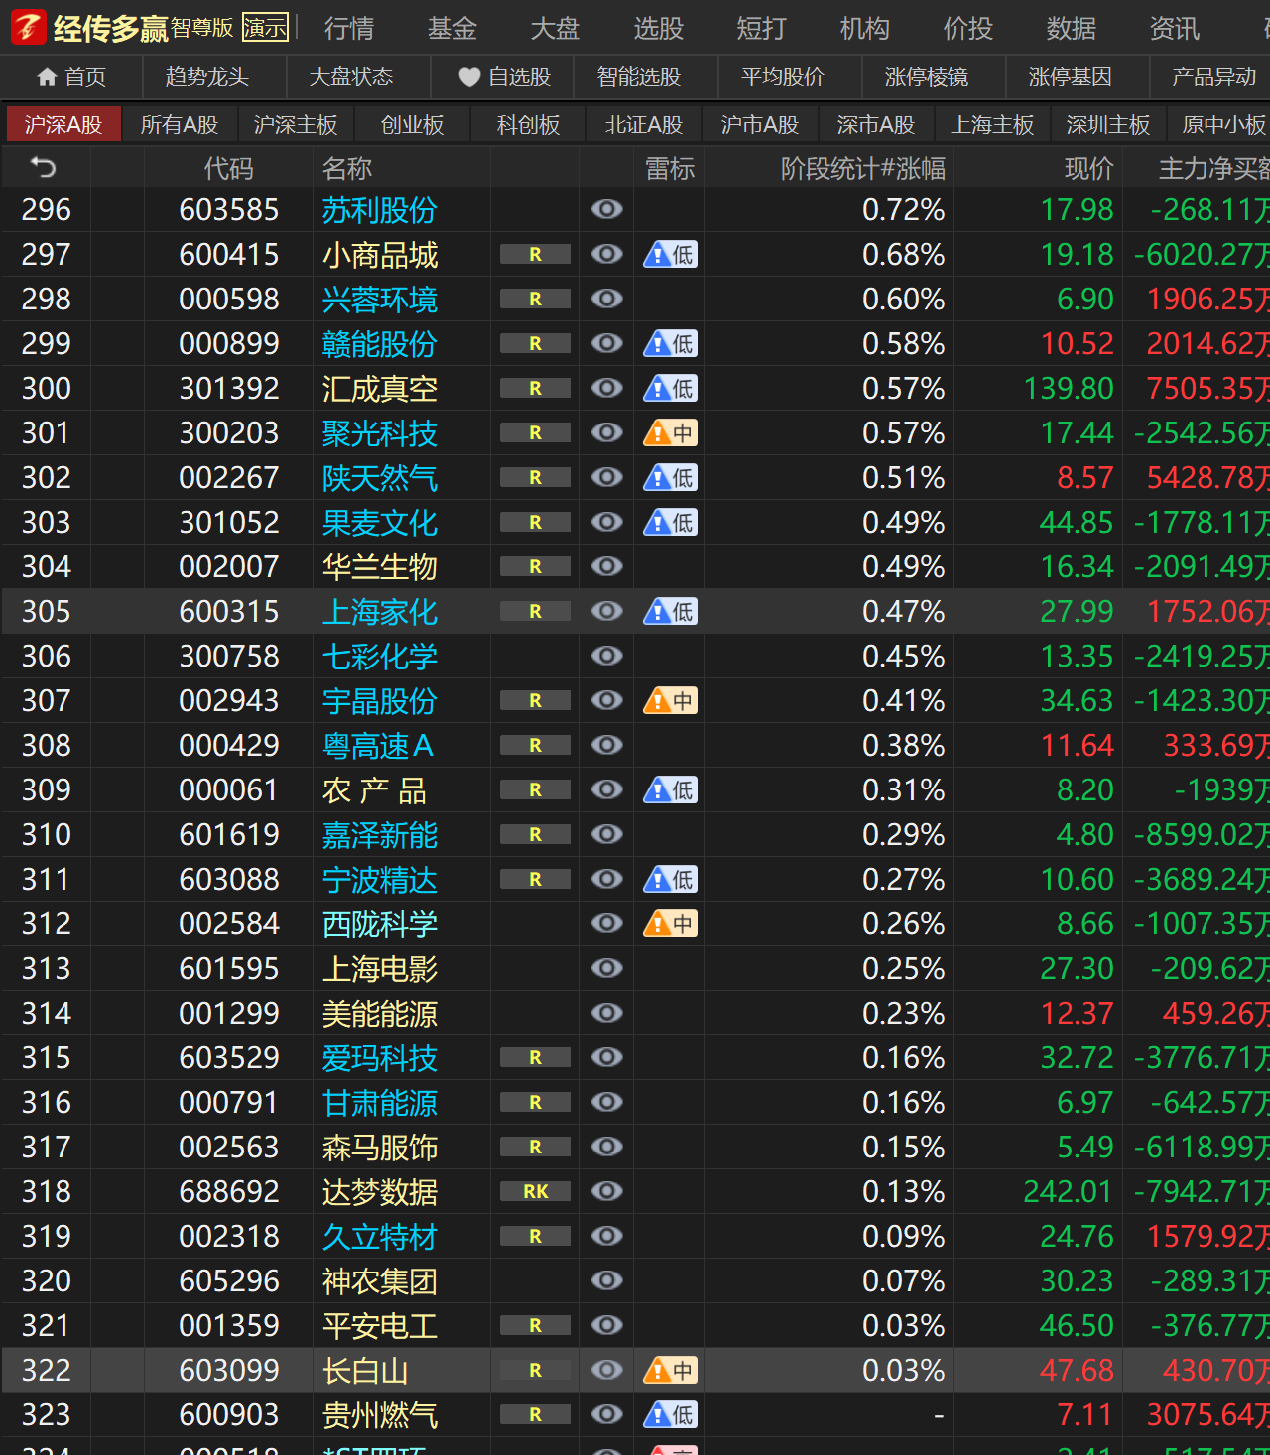
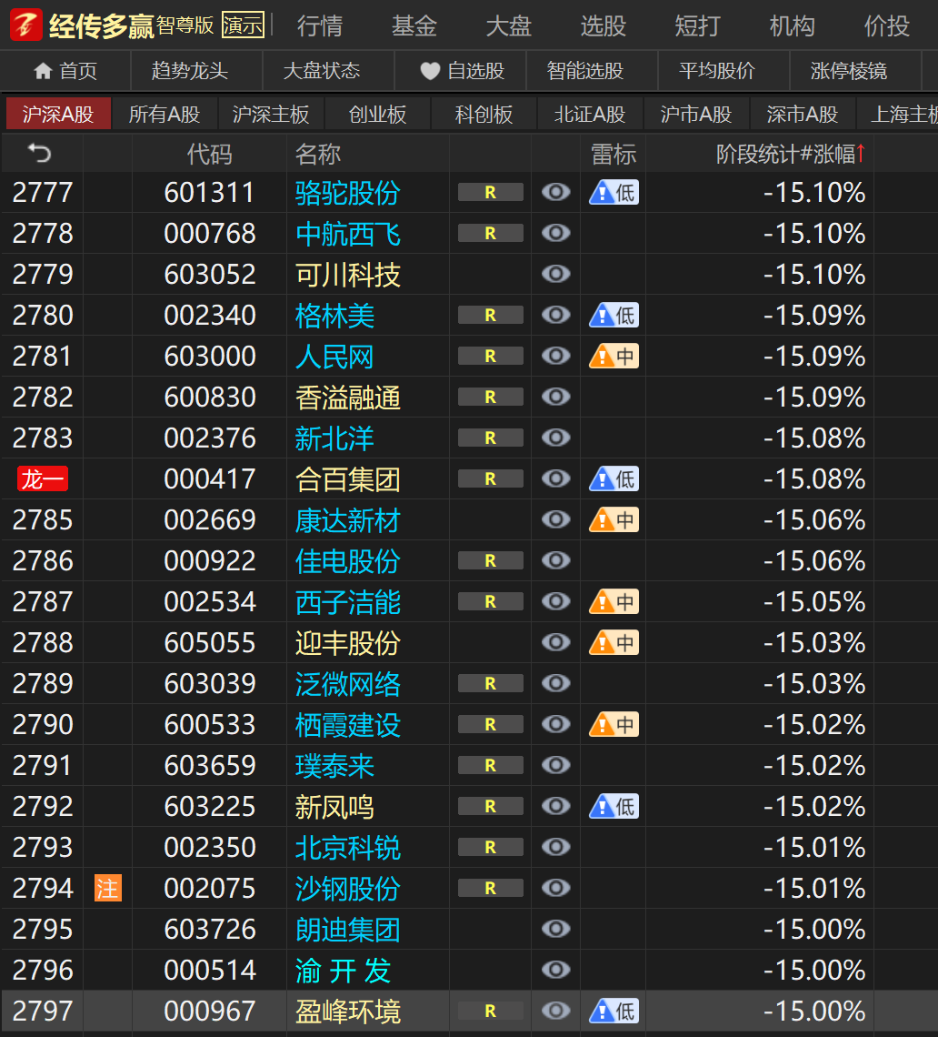
插一句，老股票怎么办？
经传多赢资深投顾：宓睿丨投顾执业编号:A1120616040002，基金从业编号A20250617003815；风险提示：观点基于软件数据和理论模型分析
仅供参考，不构成买卖建议，市场有风险，投资需谨慎。基金的过往业绩并不预示其未来表现，基金管理人管理的其他基金的业绩并不构成基金业绩表现的保证

Slide 10
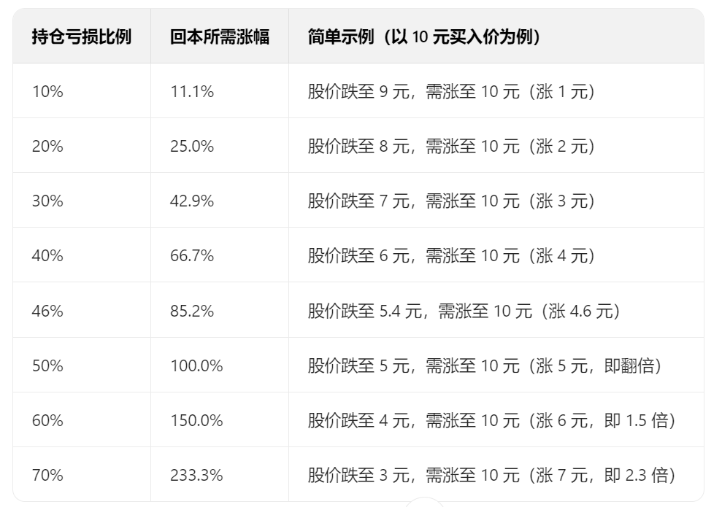
拓展
该表格通过 “亏损幅度→回、本所需涨幅” 的直接对应，清晰展示 “跌易涨难” 的核心规律，数据基于公式 “回、本涨幅 = 亏损比例 ÷(1 - 亏损比例)” 计算，保留 1 位小数。
关键提醒
1、亏损幅度每增加 10%，回、本所需涨幅的 “增幅” 会越来越大，比如从 30% 亏损到 40% 亏损，回、本涨幅仅增加 23.8%；但从 60% 亏损到 70% 亏损，回本涨幅会增加 83.3%，风险呈 “加速累积” 状态。
2、表格中 “20% 亏损需 25% 涨幅” 是重要临界点，意味着一旦持仓亏损过半，后续难度显著提升。
经传多赢资深投顾：宓睿丨投顾执业编号:A1120616040002，基金从业编号A20250617003815；风险提示：观点基于软件数据和理论模型分析
仅供参考，不构成买卖建议，市场有风险，投资需谨慎。基金的过往业绩并不预示其未来表现，基金管理人管理的其他基金的业绩并不构成基金业绩表现的保证

Slide 11
PART 02
聊聊接下来的猎手掘金

Slide 12
周日月三者之间的关系
个股的涨跌离不开周期共振，尤其是牛市中，“日线看起爆、周线定趋势、月线判主升”，这是把握黄金坑的关键：
1. 周线：中线持股的刚性门槛
必须满足周线金叉，若未金叉，至少需处于 “周线死叉末端”（如死叉 5-8 周，符合斐波纳契变盘周期），这是筛选 “黄金坑标的” 的基础。
2. 日线：起爆点的验证条件
周线金叉背景下，需找 “日线底背离 + 主力动向达标”（1000 万+ 10% ）的起爆点，这是入场的精准信号。
3. 月线：主升浪的核心信号
月线金叉较罕见，通常需周线先走出底背离，才能推动月线扭转。一旦月线金叉，个股将进入主升浪（如澜起科技 6 月末周线底背离后，7 月月初金叉，后续翻倍）。
提醒：若等月线金叉再入场，会错过低位；若仅周线金叉无月线共振，个股难有主升，但会有中线反弹行情（跌几天、反弹几周）。
经传多赢资深投顾：宓睿丨投顾执业编号:A1120616040002，基金从业编号A20250617003815；风险提示：观点基于软件数据和理论模型分析
仅供参考，不构成买卖建议，市场有风险，投资需谨慎。基金的过往业绩并不预示其未来表现，基金管理人管理的其他基金的业绩并不构成基金业绩表现的保证

Slide 13
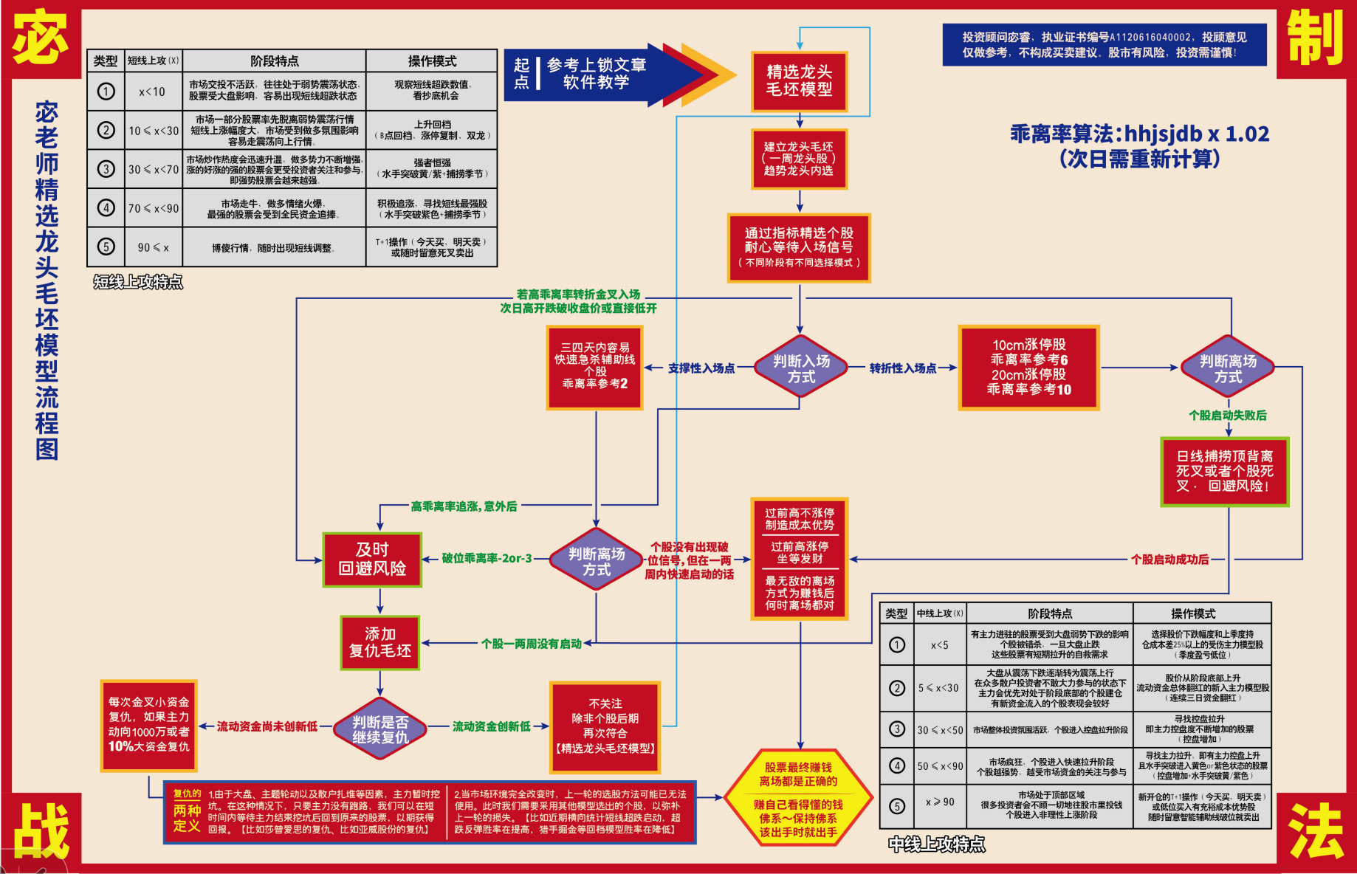
系统图
经传多赢资深投顾：宓睿丨投顾执业编号:A1120616040002，基金从业编号A20250617003815；风险提示：观点基于软件数据和理论模型分析
仅供参考，不构成买卖建议，市场有风险，投资需谨慎。基金的过往业绩并不预示其未来表现，基金管理人管理的其他基金的业绩并不构成基金业绩表现的保证

Slide 14
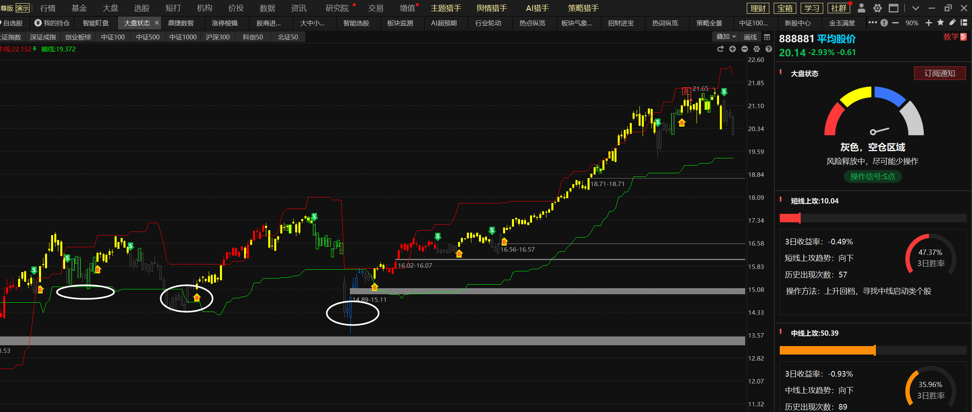
时机
1、大盘跌至熊线甚至跌破熊线
2、平均股价月线止跌金叉
经传多赢资深投顾：宓睿丨投顾执业编号:A1120616040002，基金从业编号A20250617003815；风险提示：观点基于软件数据和理论模型分析
仅供参考，不构成买卖建议，市场有风险，投资需谨慎。基金的过往业绩并不预示其未来表现，基金管理人管理的其他基金的业绩并不构成基金业绩表现的保证

Slide 15
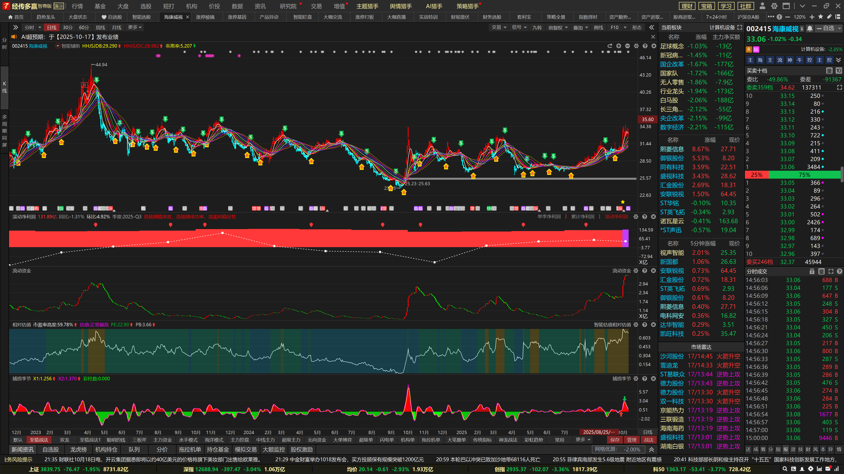
海康威视
经传多赢资深投顾：宓睿丨投顾执业编号:A1120616040002，基金从业编号A20250617003815；风险提示：观点基于软件数据和理论模型分析
仅供参考，不构成买卖建议，市场有风险，投资需谨慎。基金的过往业绩并不预示其未来表现，基金管理人管理的其他基金的业绩并不构成基金业绩表现的保证

Slide 16
PART 03
打不过，就加入

Slide 17
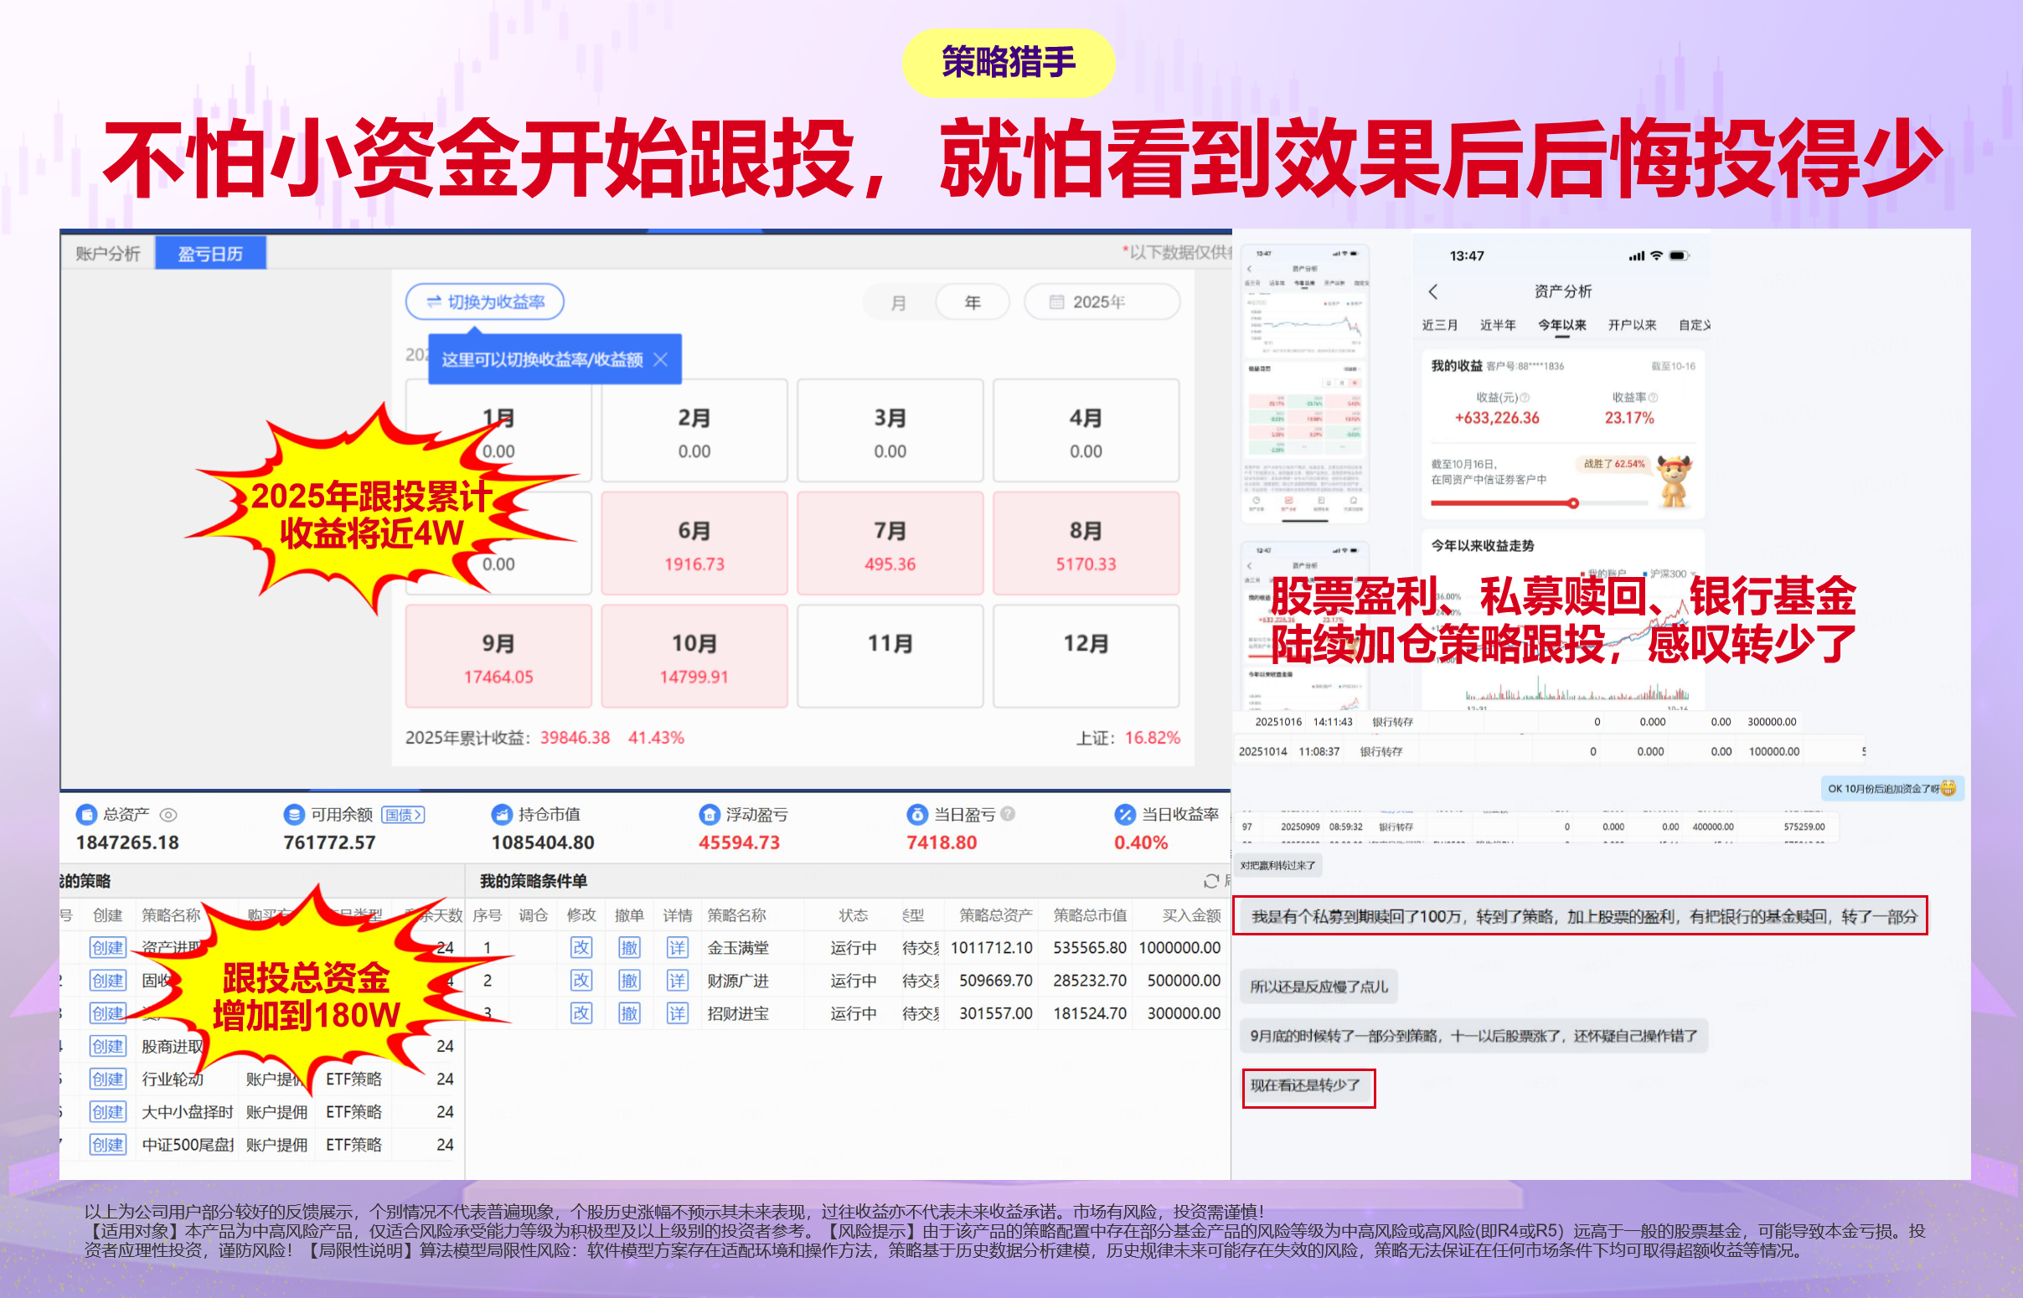
用户的策略感受（怕月线死叉，股票盈利转策略）
跟投前的顾虑，王姐都帮你验证过了！
来看用户「王姐」的逐步加仓路径：
6月 → 20W试水跟投
8月 → 信心增强，新增20W
9月 → 效果显著，加投40W
随后 → 将股票盈利、私募赎回、银行基金陆续转入策略
至今总跟投达180W，累计收益近4W
策略猎手——用持续表现赢得深度信任
不怕你小资金开始，就怕你看到效果后后悔投得少
经传多赢资深投顾：宓睿丨投顾执业编号:A1120616040002，基金从业编号A20250617003815；风险提示：观点基于软件数据和理论模型分析
仅供参考，不构成买卖建议，市场有风险，投资需谨慎。基金的过往业绩并不预示其未来表现，基金管理人管理的其他基金的业绩并不构成基金业绩表现的保证

Slide 18
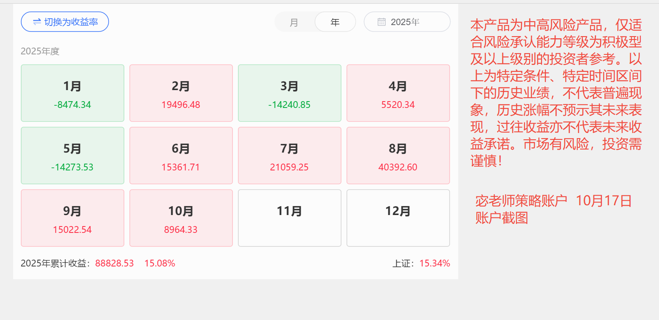
宓老师自己实操策略结果
经传多赢资深投顾：宓睿丨投顾执业编号:A1120616040002，基金从业编号A20250617003815；风险提示：观点基于软件数据和理论模型分析
仅供参考，不构成买卖建议，市场有风险，投资需谨慎。基金的过往业绩并不预示其未来表现，基金管理人管理的其他基金的业绩并不构成基金业绩表现的保证

Slide 19
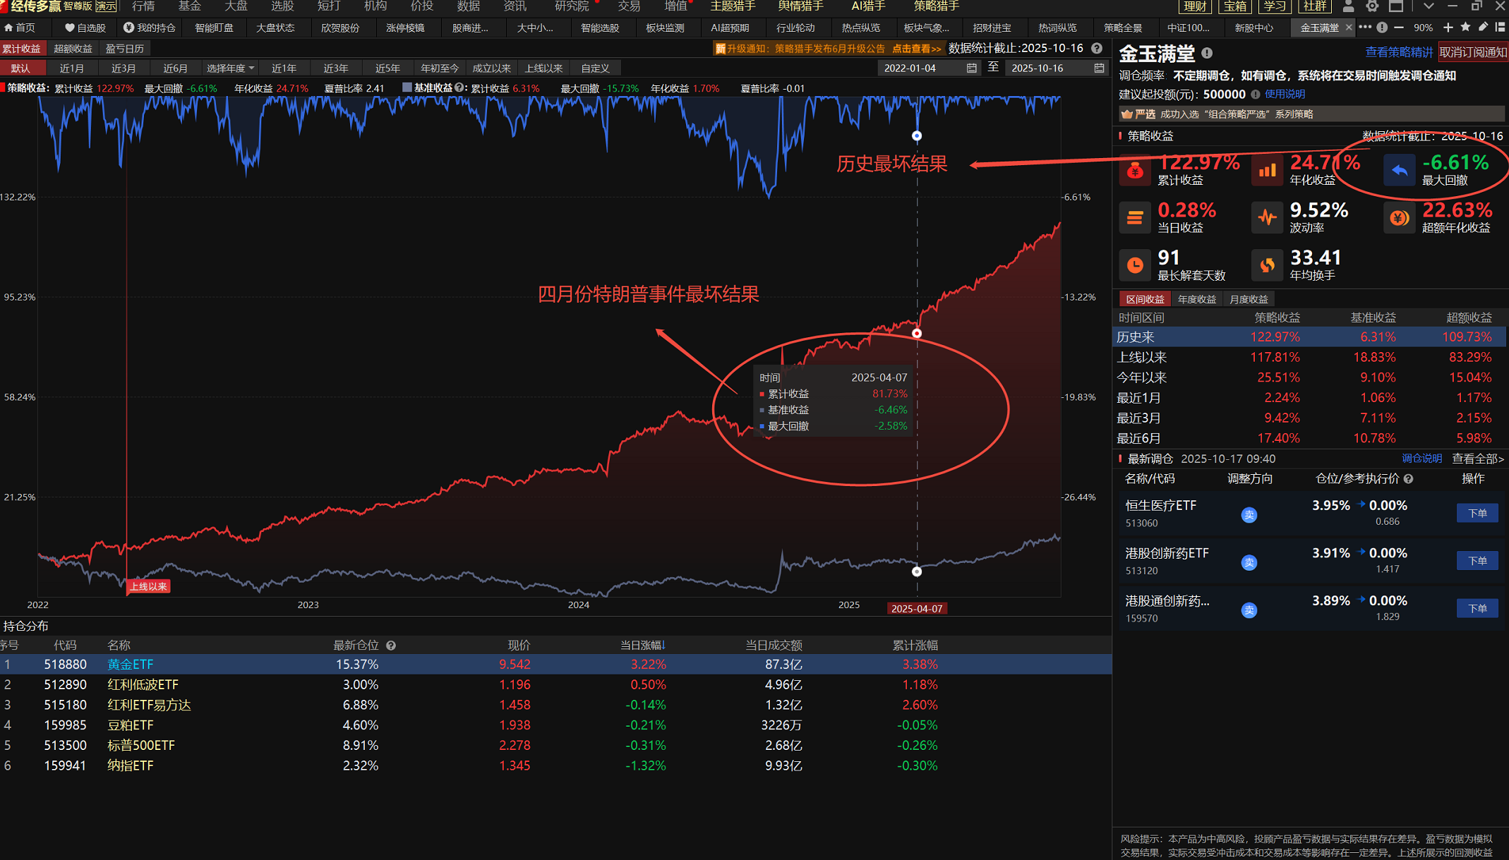
金玉满堂的“最坏结果”
经传多赢资深投顾：宓睿丨投顾执业编号:A1120616040002，基金从业编号A20250617003815；风险提示：观点基于软件数据和理论模型分析
仅供参考，不构成买卖建议，市场有风险，投资需谨慎。基金的过往业绩并不预示其未来表现，基金管理人管理的其他基金的业绩并不构成基金业绩表现的保证

Slide 20
策略所向，“稳”
如果论 1 个月行情，可能 80% 的用户可以好过策略；
如果是 3 个月，可能还有 60% 的用户可以好过策略；
如果是 6 个月，可能只有 30% 的用户可以超过策略；
如果是 1 年，可能就仅不到 10% 了；
如果是 3 年，5 年。。。
策略跟投追求的不是一次性的暴利，而是在股市中的长期稳定。
千万不要每天看一眼，会坚持不下去的。
如果手痒，那请自己留些仓位去做股票。
经传多赢资深投顾：宓睿丨投顾执业编号:A1120616040002，基金从业编号A20250617003815；风险提示：观点基于软件数据和理论模型分析
仅供参考，不构成买卖建议，市场有风险，投资需谨慎。基金的过往业绩并不预示其未来表现，基金管理人管理的其他基金的业绩并不构成基金业绩表现的保证

Slide 21
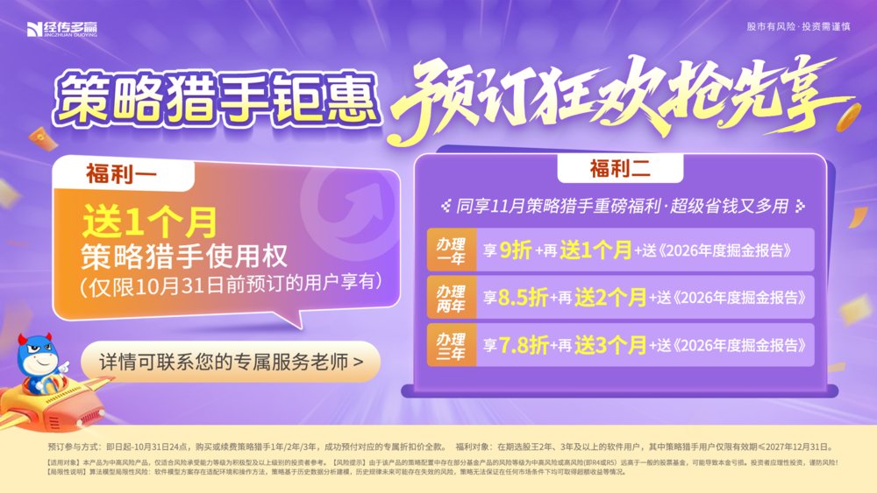
这轮四月和十月平均股价月线死叉的经验总结
平均股价的周线、月线均未形成金叉，周线仍处死叉，月线刚进入死叉状态 —— 这意味着整体市场环境仍需防守，而非激进开新仓。
月线金叉行情，股票进攻为主（重仓），月线死叉行情，股票防守为主（空仓或者轻仓），然后多余股票资金暂时转移策略或者量化基金，等后期重新月线金叉回归。
资本市场最厉害的杀招就是：拐点时刻杀惯性思维！用逐步反复强化你的某种思维乃至演化变成信仰，最终拐点来临就是绝杀时刻，而你还沉浸在自己的某种信仰里面毫无警醒不能自拔。
经传多赢资深投顾：宓睿丨投顾执业编号:A1120616040002，基金从业编号A20250617003815；风险提示：观点基于软件数据和理论模型分析
仅供参考，不构成买卖建议，市场有风险，投资需谨慎。基金的过往业绩并不预示其未来表现，基金管理人管理的其他基金的业绩并不构成基金业绩表现的保证

Slide 22
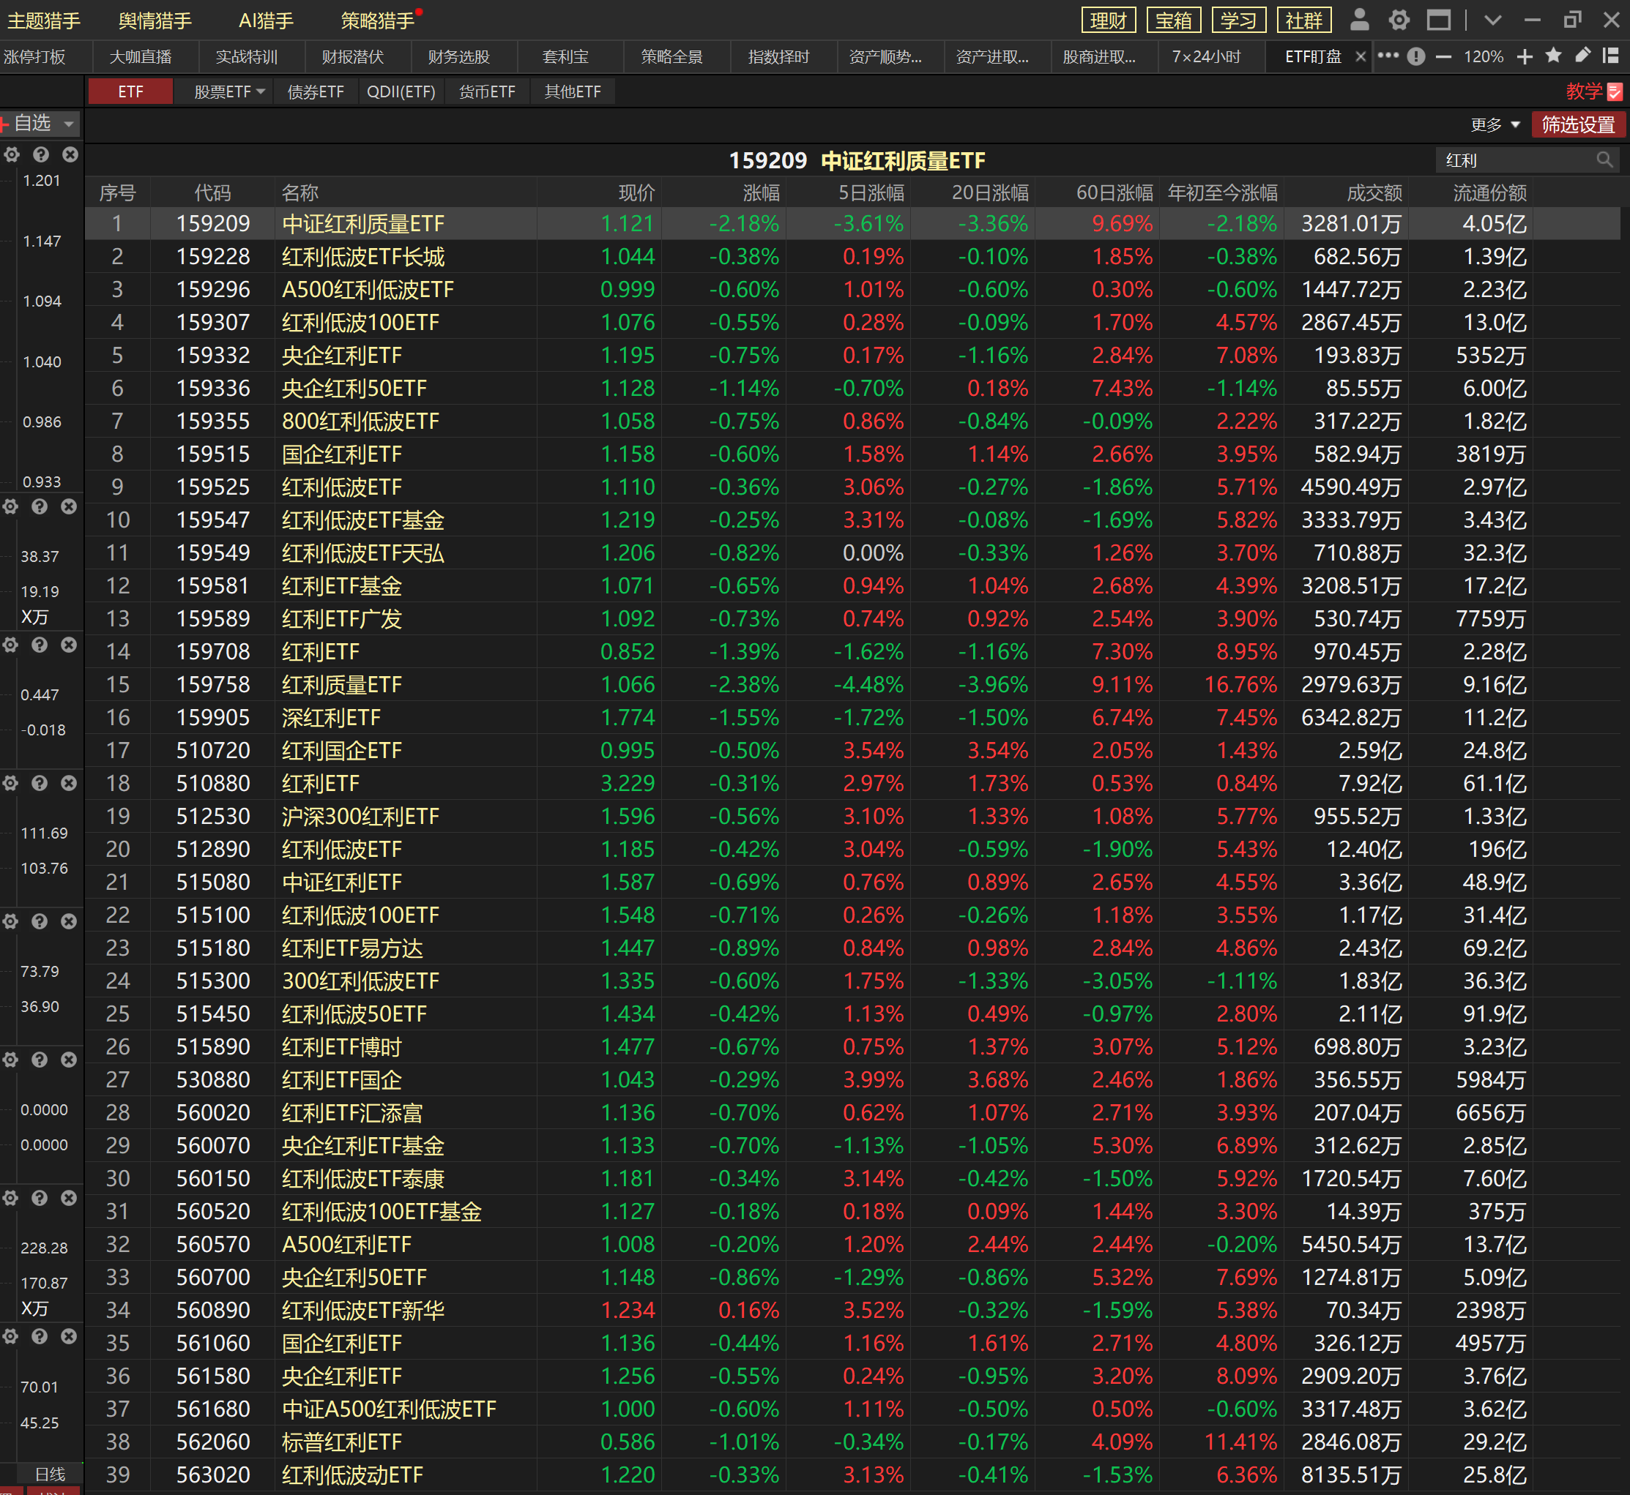
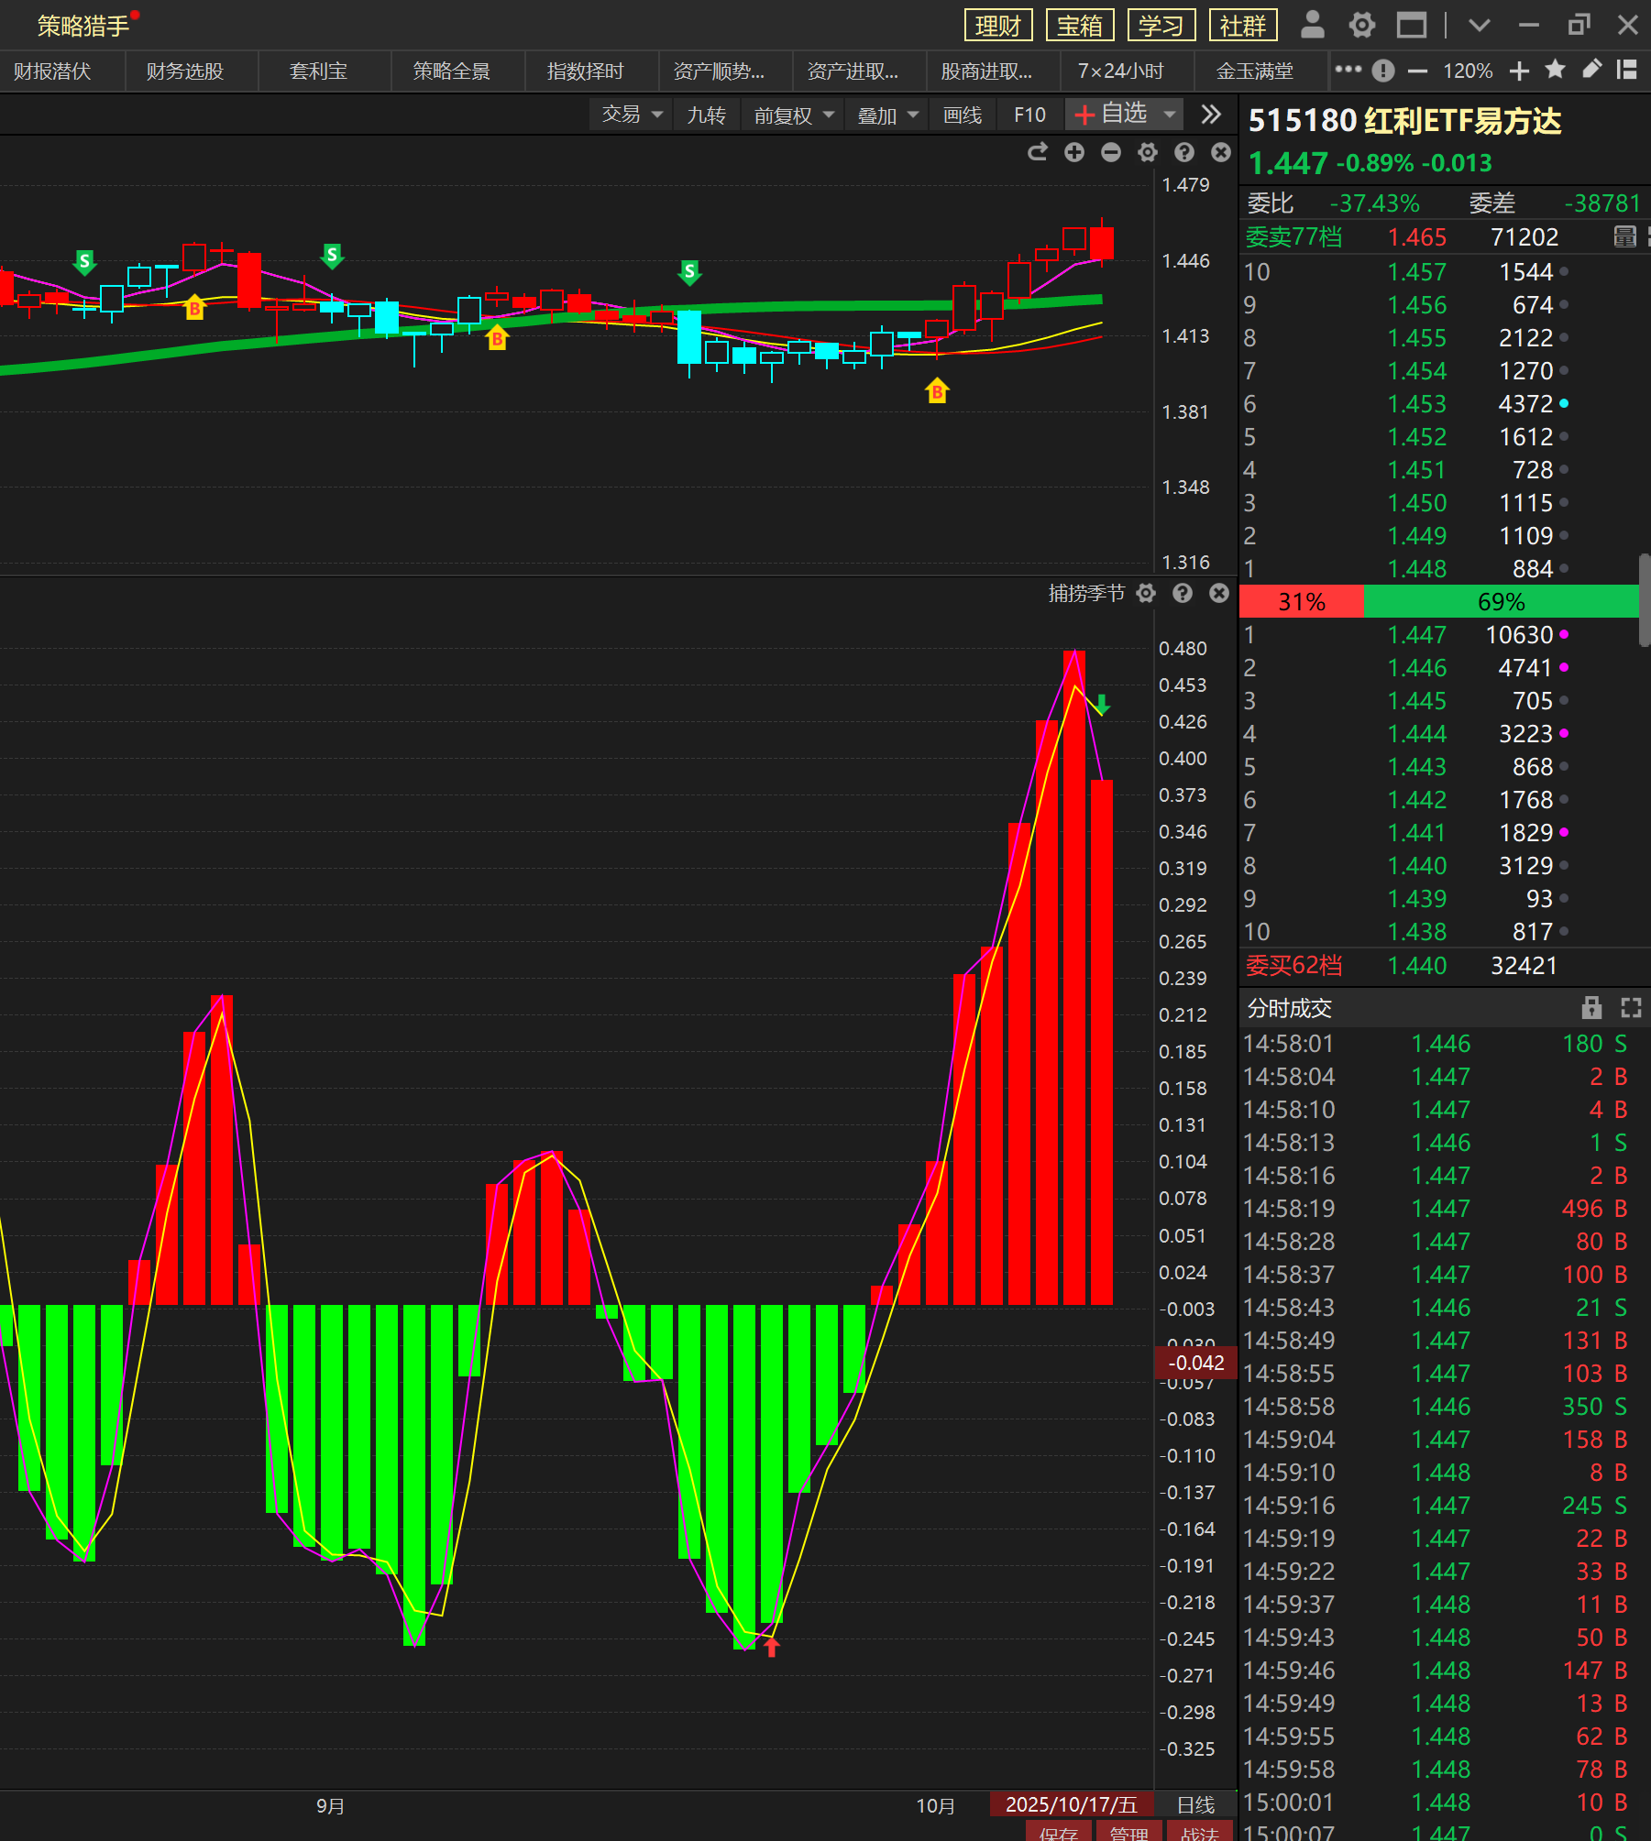
红利的各类etf和红利etf易方达
经传多赢资深投顾：宓睿丨投顾执业编号:A1120616040002，基金从业编号A20250617003815；风险提示：观点基于软件数据和理论模型分析
仅供参考，不构成买卖建议，市场有风险，投资需谨慎。基金的过往业绩并不预示其未来表现，基金管理人管理的其他基金的业绩并不构成基金业绩表现的保证

Slide 23
